Slide 1
人教版小学数学四年级上册
第六单元 除数是两位数的除法
6.2.6因数中间或末尾有0的笔算乘法
MENTAL HEALTH COUNSELING PPT
讲解人：PPT818 时间：20XX

Slide 2
复习导入
口算
0
0
6
6
3000
0
30×60＝
1800
50×60＝
5
16×30＝
0
3
0
480
3
16
102×4＝
408
101×3＝
303
105×3＝
315
100
2
8
400
你是怎样计算的？

Slide 3
探索新知
【课本P48例2】
4800
（1）160×30＝ ______
0
0
先口算出16×3＝48，
再在积的末尾添____0。
我喜欢这样笔算
2个
1 6 0
× 3 0
4
8
0
0

Slide 4
探索新知
【课本P48做一做】
220×40=
8800
160×60=
9600
2 2 0
1 6 0
× 4 0
× 6 0
8 8 0 0
9 6 0 0

Slide 5
探索新知
【课本P48例2】
（2）106×30＝ ______
自己先试一试！

Slide 6
探索新知
【课本P48例2】
3180
（2）106×30＝ ______
你是如何列竖式的？
1 0 6
×
3 0
把0前面的数位对齐
0
3 1 8

Slide 7
探索新知
【课本P48做一做】
360×25=
9000
580×12=
6960
0
3 6 0
5 8 0
0
× 2 5
× 1 2
1 8 0
1 1 6
7 2
5 8
9 0 0
6 9 6

Slide 8
探索新知
【课本P48做一做】
15250
5070
9000
6240
5280
8240
5800
32200
找一找，任选一道题，算一算。

Slide 9
随堂练习
1. 填空
（1）130×40，先算( )×( )=( )，然后在积的末尾添( )个0，得( )。
13
4
52
2
5200
（2）根据算式43×15=645，可以知道430×15=( )，43×150=( )，430×150=( )。
6450
6450
64500

Slide 10
随堂练习
2. 选择。
（1）5600乘50，积的末尾有( )个0。
5 6 0 0
b
×
5 0
0
0
0
a.5 b.4 c.3
2 8 0
c
（2）805×50，它们的积是( )。
8 0 5
×
5 0
a.4250 b.4025 c.40250
4 0 2 5 0

Slide 11
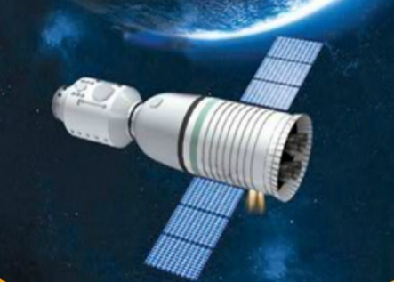
随堂练习
【课本P49练习八第4题】
我国发射的“神舟九号”飞船绕地球一周约用90分钟。
一共绕地球201圈，
用了多长时间？
4.
2 0 1
201×90=
18090（分钟）
9 0
×
答：一共用了18090分钟。
0
1 8
9
0

Slide 12
随堂练习
【课本P49练习八第5题】
5. 公园的一头大象一天要吃350千克食物，饲养员准备了5吨食物，够这头大象吃20天吗？
350×20=
7000（千克）
3 5 0
×
2 0
7000千克=7吨
0
0
0
7吨>5吨
7
答：5吨食物不够这头大象吃20天。

Slide 13
课堂小结
乘数中间或末尾有0的笔算乘法
1 6 0
1 0 6
× 3 0
×
3 0
4 8 0 0
3 1 8 0
因数末尾有0的乘法
因数中间有0的乘法

Slide 14
课后作业
1. 从课后习题中选取；
2. 完成练习册本课时的习题。

Slide 15
人教版小学数学四年级上册
第六单元 除数是两位数的除法
感谢你的聆听
MENTAL HEALTH COUNSELING PPT
讲解人：PPT818 时间：20XX

